Slide 1

Unified Modeling Languaje
Definición, Herramientas, simbología, tipos de diagrama, ventajas y desventajas, etc.

Slide 2
Villahermosa Tabasco México, miércoles 5 de Febrero del 2014
Instituto Tecnológico de Villahermosa
Materia: Programación Orientada a Objetos
Profesora: Loyda Sánchez Martinez
Horario: 11am – 12pm
Integrantes del equipo:
Víctor Jesús Romero Pérez
Kairo Iván Valencia Ortíz
Javier Vera Pérez
Ernesto Antonio Alejandro López

Slide 3
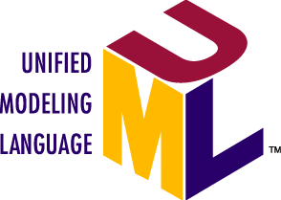
Es el lenguaje de modelado de sistemas de software más conocido y utilizado en la actualidad; está respaldado por el OMG (Object Management Group). Es un lenguaje gráfico para visualizar, especificar, construir y documentar un sistema. UML ofrece un estándar para describir un "plano" del sistema (modelo), incluyendo aspectos conceptuales tales como procesos de negocio, funciones del sistema, y aspectos concretos como expresiones de lenguajes de programación, esquemas de bases de datos y compuestos reciclados.

Slide 4


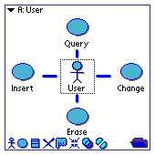

Herramientas de UML
BoUML
Url :
SO : Unix/Linux/Solaris, MacOS X(Power PC e Intel) y Windows.
Este software es libre y permite generar código C++, Java, Idl, Php y Python.
ArgoUML
Url :
SO : Cualquiera que soporte Java
Este software resulta interesante por la gran cantidad de subproyectos que tiene, como por ejemplo:
StarUML
Url :
SO : Windows
Esta desarrollado mayormente en Delphi pero su desarrollo no esta vinculado exclusivamente a este lenguaje.
UMLpad
Url :
SO : Windows
Herramienta CASE para el diseño de diagramas UML.

Slide 5
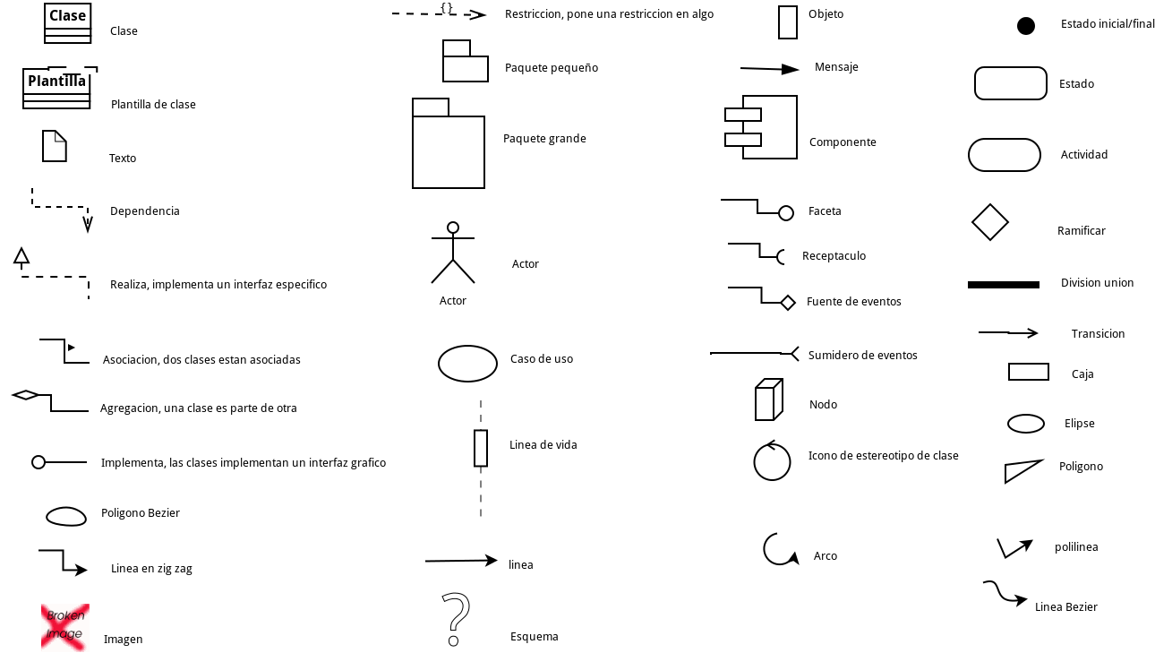
Simbología de UML

Slide 6
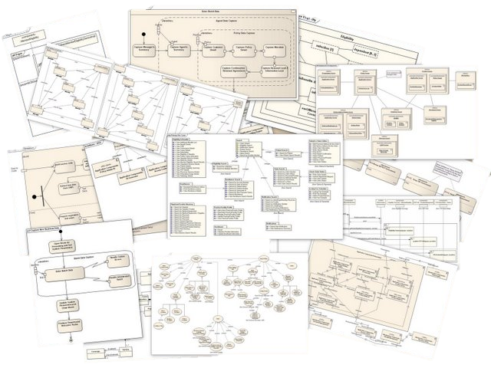
Tipos de diagramas en UML
De estructura:
-Diagrama de clases.
-Diagrama de objetos.
-Diagrama de componentes.
-Diagrama de estructura compuesta.
-Diagramas de paquetes.
-Diagrama de pliegues.
De comportamiento:
Diagrama de casos de uso.
Diagrama de actividades.
Diagrama de estado.
De interacción:
Diagrama de secuencia.
Diagrama de colaboración.
Diagrama de tiempo.

Slide 7


Ventajas y desventajas de UML
Ventajas:
Expresar la intención que tiene el actor (usuario)
Extraer los requerimientos del usuario y del sistema
Mayor rigor en la especificación.
Permite realizar una verificación y validación del modelo realizado.
Se pueden automatizar determinados procesos y permite generar código a partir de los modelos y a la inversa. Esto permite que el modelo y el código estén actualizados, con los que siempre se puede mantener la visión en el diseño, de más alto nivel, de la estructura de un proyecto.
Proporciona un vocabulario y una regla para permitir una comunicación.
Este lenguaje indica cómo crear y leer los modelos.
Desventajas:
No establecen los requisitos funcionales.
Tampoco permiten establecer los requisitos no funcionales.
Los casos de uso deben complementarse con información adicional como:
* Reglas de negocio
* Requisitos no funcionales
* Diccionario de datos que complementen los requerimientos del sistema.
Cada caso crítico del uso debe tener un requisito no funcional centrado en el funcionamiento asociado.

